Slide 1
Woorden 3.7
Stijlfiguren 2

Slide 2
Aan het einde van deze les weet je
De betekenis van de woorden uit deze paragraaf
Wat stijlfiguren zijn: hyperbool, eufemisme, understatement, litotes

Slide 3
Welke stijlfiguren ken je al?
Pleonasme
Tautologie
Voer onderstaande opdracht in tweetallen uit.
*Zoek op (beiden twee) wat de stijlfiguren:
Hyperbool, eufemisme, understatement en litotes inhouden.
Maak dit in een paar zinnen duidelijk en geef drie duidelijke voorbeelden.
Leg nu aan elkaar uit wat je gevonden hebt en voeg je werk samen tot één document.
Controleer meneer Vrancken…..

Slide 4
gevoelswaarde
Sommige woorden hebben gevoelswaarde negatief/positief
Soms wilt een schrijver dat deze woorden extra opvallen
versterken/verzwakken
Hij gebruikt dan
Hyperbool
Eufemisme
Understatement
Litotes
Bij deze stijlfiguren speelt gevoelswaarde een rol

Slide 5
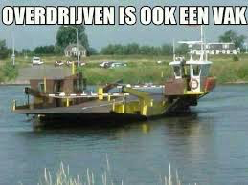
hyperbool
Wat is een hyperbool:
Ernstige overdrijving van de werkelijkheid
Vaak een humoristisch effect\
Veel uitdrukkingen zijn hyperbolen
Voorbeelden:
Tjonge, het duurt nog tot Kerst voordat die minuut verstreken is!
Ik weet niet wat voor windkracht het is vandaag, maar ik denk wel windkracht 80!
Ik verveel me dood.
Je wordt doodgegooid met informatie over de verkiezingen.

Slide 6
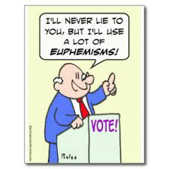
eufemise
Wat is een eufemise
Verzacht de werkelijkheid
Geeft wel duidelijk aan wat er aan de hand is
Gebruikt men bij nare situaties
Voorbeelden:
De veestapel werd geheel geruimd
De man was in zijn slaap heengegaan
Het werknemersbestand werd drastisch afgeslankt.

Slide 7
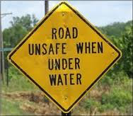
understatement
Wat is een understatement
Tegenovergestelde van een hyperbool
Je zegt iets in voorzichtige woorden (net als bij een eufemisme)
Je wilt dat de woorden juist sterk overkomen
Je moet de ‘situatie’ kennen om een understatement te snappen.
Voorbeelden:
Menneer heeft een aardig optrekje (huis van zes miljoen!)
Dat was een aardig doelpunt. (buitenkant schoen in de kruising!)

Slide 8
litotes
Wat is een litotes
Iets bevestigen door het tegenovergestelde te ontkennen.
Veel gebruikt door politici
Versterkt of verzwakt gevoelens
Lijkt veel op understatement
Voorbeelden:
Jij bent niet stom (dus erg slim)
Het is niet onwaarschijnlijk dat hij gelijk heeft

Slide 9
huiswerk
M opdr. paragraaf woorden 3.7 1 t/m 8

